Slide 1
Ο Αυτοκράτορας Κωνσταντίνος

Slide 2
Η αρχική αυτοκρατορία του Κωνσταντίνου
Οταν πήρε την εξουσία στα χέρια του ο Κωνσταντήνος έκανε κάποιες αλλαγές στην διοίκηση του κράτους:
Μετέφερε την πρωτεύουσα της αυτοκρατορίας του από τη Ρώμη στην Κωνσταντινούπολη.
Συγκάλεσε την πρώτη Οικουμενική Σύνοδο της Νίκαιας, την πλέον καθοριστική για την μετέπειτα εξέλιξη της παγκόσμιας Χριστιανικής Εκκλησίας.
Υπέγραψε το διάταγμα των Μεδιολάνων το 313 μ.Χ. με το οποίο θεσπιζόταν η αρχή ανεξιθρησκίας. Έτσι, για πρώτη φορά ο Χριστιανισμός βρισκόταν υπό την προστασία του αυτοκράτορος.

Slide 3
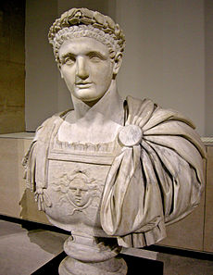
Καταγωγή και γέννηση του Κωνσταντίνου
Γεννήθηκε στη Ναϊσσό στις 27 Φεβρουαρίου του 272. Γονείς του Κωνσταντίνου ήταν ο Ρωμαίος Καίσαρας Κωνστάντιος Α΄ Χλωρός που ανήκε πιθανόν σε οικογένεια Ιλλυριών, και η Ελένη (μετέπειτα Αγία Ελένη, η Ισαπόστολος), κόρη ξενοδόχου. Ο Κωνσταντίνος.
ήταν μάλλον ταπεινής καταγωγής, παρά τους ισχυρισμούς του γιου του ότι καταγόταν από τον αυτοκράτορα Κλαύδιο Β΄ και η Ελένη κόρη κάποιου πανδοχέα από το Δρέπανο της Βιθυνίας.

Slide 4
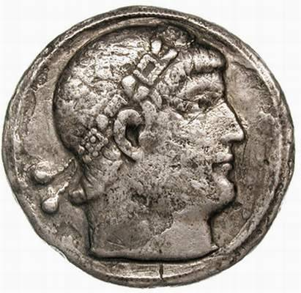
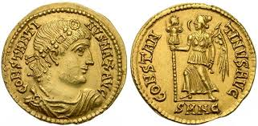
Νομίσματα
Ο Κωνσταντίνος έκοψε δικό του νόμισμα.

Slide 5
Ο θάνατος του Κωνσταντίνου
337 μ.Χ: Θάνατος του Κωνσταντίνου στη Νικομήδεια. Το λείψανό του μεταφέρεται αργότερα και θάβεται στο Ναό των Αποστόλων, στην Κωνσταντινούπολη.

